Slide 1
Universidade Federal de Pelotas Especialização em saúde da família MELHORIA DA ATENÇÃO À SAÚDE DOS PORTADORES DE HIPERTENSÃO ARTERIAL SISTÊMICA E DE DIABETES MELLITUS DA UNIDADE BÁSICA DE SAÚDE MELANCIAS, SÃO FRANCISCO DO PIAUÍ-PI
Vanessa Feitosa Quaresma de Carvalho
Orientadora: Patrícia Osório Guerreiro

Slide 2
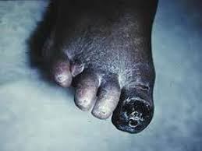
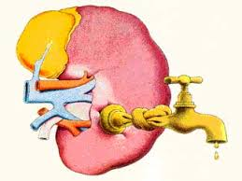
Introdução
Alta prevalência de HAS
Complicações com alta morbimortalidade
Sensíveis às ações da atenção primária à saúde

Slide 3
São Francisco do Piauí
5.570 habitantes
3 equipes de ESF: Médico, enfermeiro, técnico de enfermagem, ACSs, cirurgião-dentista e ACD
1 NASF: Psicóloga, fisioterapeuta e nutricionista
Um hospital de pequeno porte
Duas ambulâncias básicas do SAMU
CRAS, Conselho tutelar

Slide 4
PS de Melancias
Área rural
1.463 habitantes
Cerca de 40 localidades
ESF + NASF
Dificuldades de transporte e comunicação

Slide 5
HAS e DM no PS de Melancias
Cobertura de 47% para HAS e 31% para DM
Ausência de registros adequados, sem possibilidade de avaliar indicadores de qualidade
Monitoramento e busca ativa com falhas
Ausência de grupos educativos fixos
Insumos insuficientes
Farmácia na UBS com deficiências no estoque
Exames em área urbana ou outros municípios

Slide 6
Objetivo Geral
Melhorar a atenção à saúde dos portadores de hipertensão arterial sistêmica e diabetes mellitus da unidade básica de saúde de Melancias, em São Francisco do Piauí-PI.

Slide 7
Metodologia
Projeto de intervenção realizado entre 11 de agosto e 30 de outubro de 2014

Slide 8
Reuniões de equipe
Levantamento de prontuários, atualização cadastral e inclusão no programa
Discussão de casos
Capacitação profissional
Programação de estratégias

Slide 9
Mutirões nas localidades
Educação em saúde
Busca ativa
Rastreamento
Atendimento clínico
Avaliação do tratamento
Estratificação do risco cardiovascular
Exames complementares
Saúde bucal

Slide 10
Mutirões nas localidades
Melancias, Jatobá, Golfos, Malhada Grande, Pé-do-Morro, Pobre, Jenipapeiro, Cantinho, Campo Alto, Lago do Barro, Pindova e Queimadas.

Slide 11
Visitas domiciliares
Pacientes com vulnerabilidades
Nas localidades que receberam mutirões e em Retiro, Baixa Velha, Caraíbas, Tinguis, Jurema Preta, Gado Velhaco, Branca

Slide 12
Objetivos, metas e resultados
Resultados obtidos através de planilha de coleta de dados ao longo da intervenção

Slide 13
Objetivo 1: Ampliar a cobertura aos hipertensos e/ou diabéticos
Gráfico 1 – Cobertura do programa de atenção ao hipertenso na unidade de saúde
Meta 1.1: Cadastrar 67% dos hipertensos da área de abrangência no Programa de Atenção à Hipertensão Arterial e à Diabetes Mellitus da unidade de saúde
Resultado: 47% no início (138) → 81% após intervenção (181)

Slide 14
Objetivo 1: Ampliar a cobertura aos hipertensos e/ou diabéticos
Gráfico 2 - Cobertura do programa de atenção ao diabético na unidade de saúde
Meta 1.2: Cadastrar 51% dos diabéticos da área de abrangência no Programa de Atenção à Hipertensão Arterial e à Diabetes Mellitus da unidade de saúde
Resultado: 31% no início (26)→ 65% após intervenção (36)

Slide 15
Objetivo 2: Melhorar a qualidade da atenção a hipertensos e/ou diabéticos.
Gráfico 3 - Proporção de hipertensos com o exame clínico em dia de acordo com o protocolo
Meta 2.1: Realizar exame clínico apropriado em 100% dos hipertensos
Resultado: 94% dos hipertensos (170)

Slide 16
Objetivo 2: Melhorar a qualidade da atenção a hipertensos e/ou diabéticos
Gráfico 4 - Proporção de diabéticos com o exame clínico em dia de acordo com o protocolo
Meta 2.2: Realizar exame clínico apropriado em 100% dos diabéticos
Resultado: 94% dos diabéticos (34)

Slide 17
Objetivo 2: Melhorar a qualidade da atenção a hipertensos e/ou diabéticos
Gráfico 5 - Proporção de hipertensos com os exames complementares em dia de acordo com o protocolo
Meta 2.3: Garantir a 100% dos hipertensos a realização de exames complementares em dia de acordo com o protocolo do Ministério da Saúde
Resultado: 62% dos hipertensos (113)

Slide 18
Objetivo 2: Melhorar a qualidade da atenção a hipertensos e/ou diabéticos
Gráfico 6 - Proporção de diabéticos com os exames complementares em dia de acordo com o protocolo
Meta 2.4: Garantir a 100% dos diabéticos a realização de exames complementares em dia de acordo com o protocolo
Resultado: 62% dos diabéticos (23)

Slide 19
Objetivo 2: Melhorar a qualidade da atenção a hipertensos e/ou diabéticos
Gráfico 7 - Proporção de hipertensos com prescrição de medicamentos da Farmácia Popular/Hiperdia priorizada.
Meta 2.5: Priorizar a prescrição de medicamentos da farmácia popular para 100% dos hipertensos cadastrados na unidade de saúde
Resultado: 90% dos hipertensos (144)

Slide 20
Objetivo 2: Melhorar a qualidade da atenção a hipertensos e/ou diabéticos
Gráfico 8 - Proporção de diabéticos com prescrição de medicamentos da Farmácia Popular/Hiperdia priorizada.
Meta 2.6: Priorizar a prescrição de medicamentos da farmácia popular para 100% dos diabéticos cadastrados na unidade de saúde
Resultado: 87,5% dos diabéticos (28)

Slide 21
Objetivo 2: Melhorar a qualidade da atenção a hipertensos e/ou diabéticos
Gráfico 9 - Proporção de hipertensos com avaliação da necessidade de atendimento odontológico.
Meta 2.7: Realizar avaliação da necessidade de atendimento odontológico em 100% dos hipertensos
Resultado: 94% dos hipertensos (170)

Slide 22
Objetivo 2: Melhorar a qualidade da atenção a hipertensos e/ou diabéticos
Gráfico 10 - Proporção de diabéticos com avaliação da necessidade de atendimento odontológico
Meta 2.8: Realizar avaliação da necessidade de atendimento odontológico em 100% dos diabéticos
Resultado: 94% dos diabéticos (34)

Slide 23
Objetivo 3. Melhorar a adesão de hipertensos e/ou diabéticos ao programa
Gráfico 11 - Proporção de hipertensos faltosos às consultas com busca ativa
Meta 3.1: Buscar 100% dos hipertensos faltosos às consultas na unidade de saúde conforme a periodicidade recomendada
Resultado: 100% dos hipertensos (181)

Slide 24
Objetivo 3. Melhorar a adesão de hipertensos e/ou diabéticos ao programa
Gráfico 12 - Proporção de diabéticos faltosos às consultas com busca ativa
Meta 3.2: Buscar 100% dos diabéticos faltosos às consultas na unidade de saúde conforme a periodicidade recomendada.
Resultado: 100% dos diabéticos (36)

Slide 25
Objetivo 4. Melhorar o registro das informações
Gráfico 13 - Proporção de hipertensos com registro adequado na ficha de acompanhamento
Meta 4.1: Manter ficha de acompanhamento de 100% dos hipertensos cadastrados na unidade de saúde
Resultado: 94% dos hipertensos (170)

Slide 26
Objetivo 4. Melhorar o registro das informações
Gráfico 14 - Proporção de diabéticos com registro adequado na ficha de acompanhamento
Meta 4.2: Manter ficha de acompanhamento de 100% dos diabéticos cadastrados na unidade de saúde
Resultado: 94% dos diabéticos (34)

Slide 27
Objetivo 5. Mapear hipertensos e diabéticos de risco para doença cardiovascular
Gráfico 15 - Proporção de hipertensos com estratificação de risco cardiovascular por exame clínico em dia
Meta 5.1: Realizar estratificação do risco cardiovascular em 100% dos hipertensos cadastrados na unidade de saúde
Resultado: 70% dos hipertensos (127)

Slide 28
Objetivo 5. Mapear hipertensos e diabéticos de risco para doença cardiovascular
Gráfico 16 - Proporção de diabéticos com estratificação de risco cardiovascular por exame clínico em dia
Meta 5.2: Realizar estratificação do risco cardiovascular em 100% dos diabéticos cadastrados na unidade de saúde
Resultado: 100% dos diabéticos (36)

Slide 29
Objetivo 6. Promover a saúde de hipertensos e diabéticos
Gráfico 17 - Proporção de hipertensos com orientação nutricional sobre alimentação saudável
Meta 6.1: Garantir orientação nutricional sobre alimentação saudável a 100% dos hipertensos
Resultado: 94% dos hipertensos (170)

Slide 30
Objetivo 6. Promover a saúde de hipertensos e diabéticos
Gráfico 18 - Proporção de diabéticos com orientação nutricional sobre alimentação saudável
Meta 6.2: Garantir orientação nutricional sobre alimentação saudável a 100% dos diabéticos
Resultado: 94% dos diabéticos (34)

Slide 31
Objetivo 6. Promover a saúde de hipertensos e diabéticos
Gráfico 19 - Proporção de hipertensos com orientação sobre a prática de atividade física regular
Meta 6.3: Garantir orientação em relação à prática regular de atividade física a 100% dos pacientes hipertensos
Resultado: 94% dos hipertensos (170)

Slide 32
Objetivo 6. Promover a saúde de hipertensos e diabéticos
Gráfico 20 - Proporção de diabéticos que receberam orientação sobre a prática de atividade física regular
Meta 6.4: Garantir orientação em relação à prática regular de atividade física a 100% dos pacientes diabéticos
Resultado: 94% dos diabéticos (34)

Slide 33
Objetivo 6. Promover a saúde de hipertensos e diabéticos
Gráfico 21 - Proporção de hipertensos que receberam orientação sobre os riscos do tabagismo
Meta 6.5: Garantir orientação sobre os riscos do tabagismo a 100% dos pacientes hipertensos
Resultado: 94% dos hipertensos (170)

Slide 34
Objetivo 6. Promover a saúde de hipertensos e diabéticos
Gráfico 22 - Proporção de diabéticos que receberam orientação sobre os riscos do tabagismo
Meta 6.6: Garantir orientação sobre os riscos do tabagismo a 100% dos pacientes diabéticos.
Resultado: 94% dos diabéticos (34)

Slide 35
Objetivo 6. Promover a saúde de hipertensos e diabéticos
Gráfico 23 - Proporção de hipertensos que receberam orientação sobre higiene bucal
Meta 6.7: Garantir orientação sobre higiene bucal a 100% dos pacientes hipertensos
Resultado: 94% dos hipertensos (170)

Slide 36
Objetivo 6. Promover a saúde de hipertensos e diabéticos
Gráfico 24 - Proporção de diabéticos que receberam orientação sobre higiene bucal
Meta 6.8: Garantir orientação sobre higiene bucal a 100% dos pacientes diabéticos
Resultado: 94% dos diabéticos (34)

Slide 37
Discussão
Cobertura ampliada em 34% para HAS e DM
Melhoria importante dos indicadores de qualidade
Aproximação entre ações e a comunidade
Incorporação das ações à rotina do serviço
Experiências para a equipe de saúde
Discussão sobre grupos educativos regulares

Slide 38
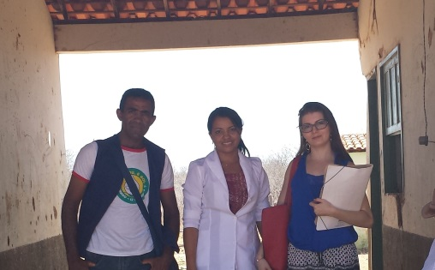
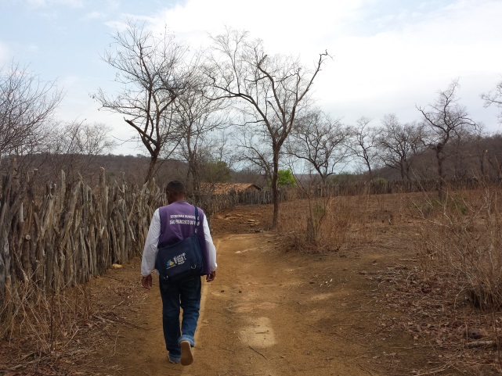
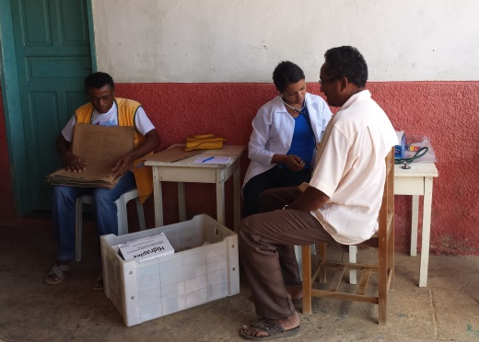
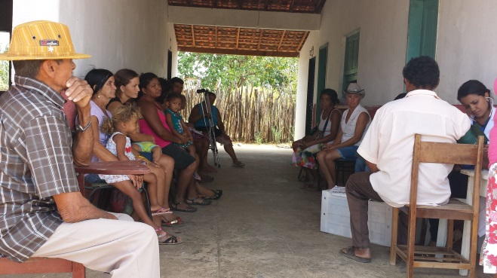
Reflexão crítica
Humanização
Visão ampliada de saúde
Adaptação ao meio sociocultural

Slide 39
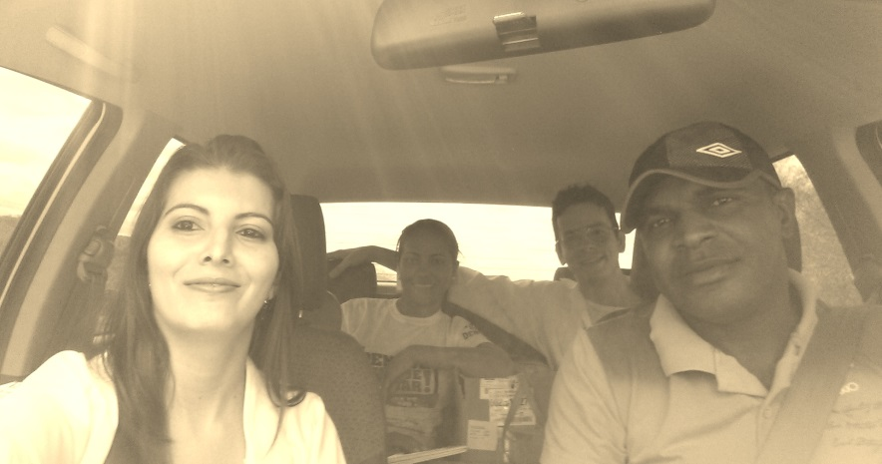
Obrigada!
“A tarefa não é tanto ver aquilo que ninguém viu, mas pensar o que ninguém ainda pensou sobre aquilo que todo mundo vê.”
Arthur Schopenhauer

